Slide 1
CHÀO MỪNG QUÝ BAN GIÁO KHẢO
ĐẾN DỰ GIỜ, THĂM LỚP
GV: Đinh Thị Thanh Hiếu
Môn: Ngữ văn

Slide 2
HOẠT ĐỘNG KHỞI ĐỘNG
Nhiệm vụ: Tìm nhanh các bức tranh liên quan tới các chi tiết có trong văn bản “Người thầy đầu tiên” và ghi chú chi tiết của văn bản mà bức tranh thể hiện.

Slide 3
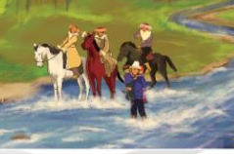
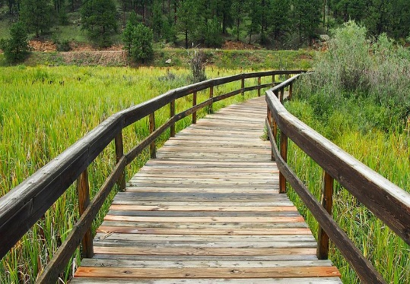
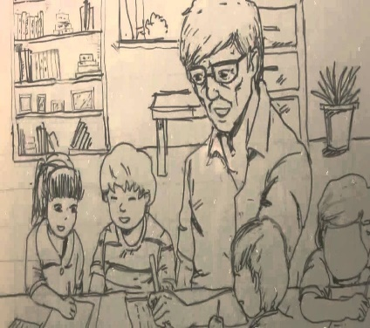
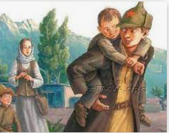
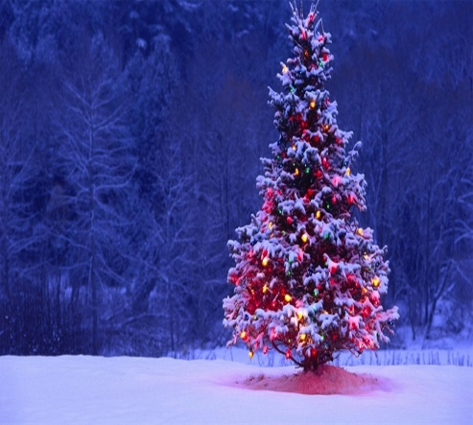
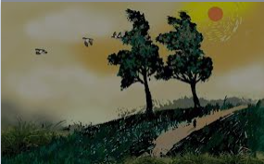
1
2
3
4
5
6

Slide 4
1
4
6
Tranh 1:
Cảnh thầy Đuy-sen bị bọn quý tộc nhà giàu chế giễu.
Tranh 4: Cảnh thầy Đuy-sen cõng bọn trẻ qua suối nước vào mùa đông để đến lớp học.
Tranh 6:
Hai cây phong của thầy Đuy-sen và An-tư-nai.

Slide 5
PHIẾU HỌC TẬP 01:
TÌM HIỂU NHÂN VẬT THẦY ĐUY-SEN
NHÓM …..
Phương diện |  | Chi tiết thể hiện | Nhận xét
1. Lời nói
2. Cử chỉ, hành động
3. Qua sự cảm nhận của nhân vật khác | An-tư-nai và các học trò
 | Người họa sĩ

Slide 8
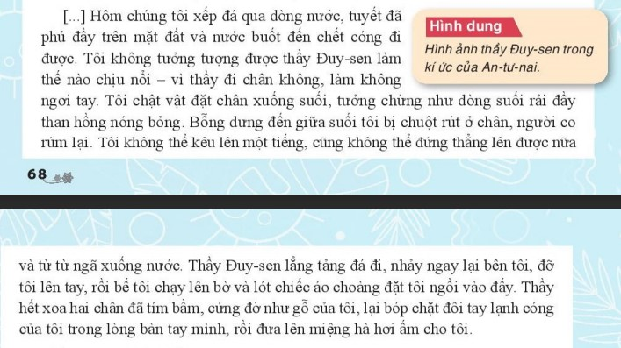

Slide 10
Câu 1. Nét đặc sắc về nghệ thuật của văn bản là:
Sử dụng các yếu tố hoang đường, kì ảo.
Kể chuyện theo trình tự thời gian, kết hợp tự sự, miêu tả và biểu cảm.
Kết cấu truyện lồng truyện cùng với sự thay đổi linh hoạt người kể chuyện.
Bố cục rõ ràng, mạch lạc, bằng chứng xác thực, lập luận chặt chẽ, thuyết phục.

Slide 11
Câu 2. Nội dung chính của văn bản “Người thầy đầu tiên” là:
Khắc họa nhân vật An-tư-nai, một cô bé mồ côi, phải sống với gia đình chú thím, bị đối xử tàn nhẫn.
Ca ngợi tấm lòng nhiệt huyết, tình thương yêu vô bờ của thầy Đuy-sen dành cho học trò.
Miêu tả vẻ đẹp của hai cây phong do thầy Đuy-sen và An-tư-nai trồng.
Những băn khoăn, trăn trở của người họa sĩ về bức tranh dành cho Người thầy đầu tiên của làng.

Slide 12
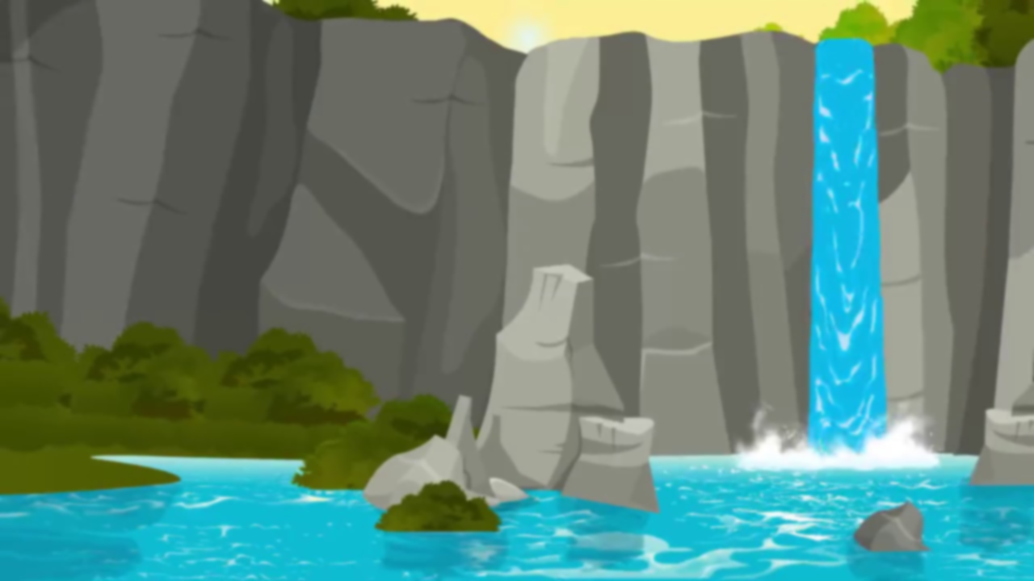
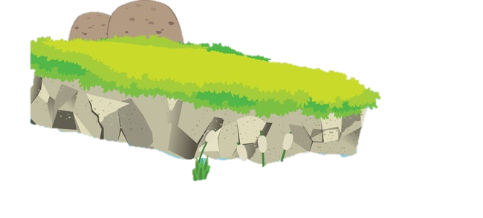
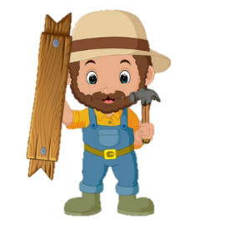
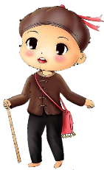
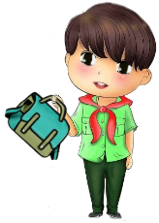
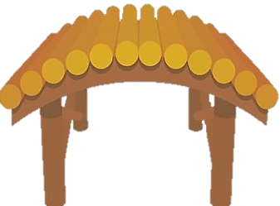
CHẮP CÁNH ƯỚC MƠ

Slide 13
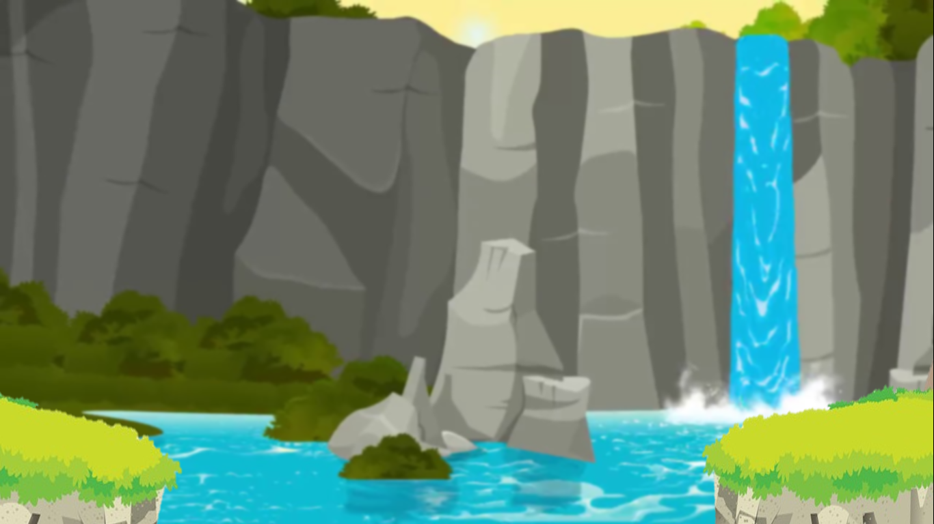
Một trận lũ lớn đã cuốn mất cây
cầu gỗ nên các bạn nhỏ không thể đến trường. Các em hãy giúp thầy giáo tốt bụng xây một cây cầu mới bằng
cách trả lời đúng các câu hỏi.

Slide 14
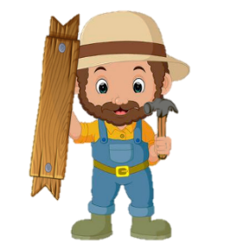
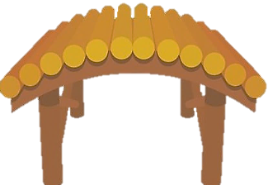
Chúng con cảm ơn thầy rất nhiều!

Slide 15
Câu 1. Người kể chuyện trong phần 1 của đoạn trích Người thầy đầu tiên là ai?
A. Người kể chuyện là họa sĩ và An-tư-nai.
B. Người kể chuyện là thầy giáo Đuy - sen.
C. Người kể chuyện là An-tư-nai.
D. Người kể chuyện là người họa sĩ đồng hương với An-tư-nai.

Slide 16
Câu 2. Đoạn trích “Người thầy đầu tiên”
sử dụng ngôi kể thứ mấy?
A. Ngôi kể thứ nhất
B. Ngôi kể thứ hai
C. Ngôi kể thứ ba số ít
D. Ngôi kể thứ ba số nhiều

Slide 17
Câu 3. Người thầy trong đoạn trích được hiện lên qua lời kể và cảm xúc của nhân vật nào?
A. Nhân vật An-tư-nai
B. Người họa sĩ
C. Các học sinh do thầy Đuy – sen giảng dạy.
D. Các phụ huynh

Slide 18
Câu 4. Thầy Đuy-sen trong đoạn trích là người như thế nào?
A. Là người có nhân cách cao đẹp.
B. Là người có tấm lòng nhân hậu.
C. Là người yêu thương, hết lòng vì học trò.
D. Tất cả các ý trên đều đúng.

Slide 19
Câu 5. Nhờ Người thầy đầu tiên ấy, cuộc đời An-tư-nai đã thay đổi như thế nào?
A. An-tư-nai đã mạnh dạn, tự tin, dám đấu tranh chống lại sự bất công đối với mình.
B. An-tư-nai đã có cơ hội lên thành phố học và trở thành một họa sĩ nổi tiếng.
C. An-tư-nai đã có được cơ hội lên thành phố học tập và trở thành một viện sĩ nổi tiếng.
D. An-tư-nai đã có cơ hội lên thành phố học và trở thành một giáo viên nổi tiếng.

Slide 21
Bài tập về nhà
Hưởng ứng cuộc thi “Thầy, cô trong trái tim tôi”
Notes:
Giáo án của Hạnh Nguyễn (0975152531): https://www.facebook.com/HankNguyenn

Slide 22
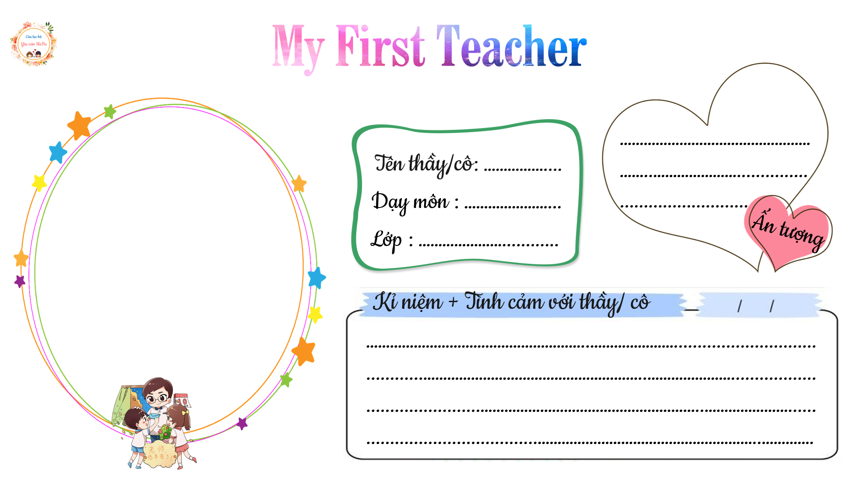

Slide 23
Chúc các em học tốt !

